Slide 1

Федеральное государственное бюджетное образовательное учреждение высшего образования
КАБАРДИНО-БАЛКАРСКИЙ ГАУ им. В.М. КОКОВА
Московский академический экономический форум - 2022
Российская академия наук
Вольное экономическое общество России
ВИАПИ им. А.А. Никонова
Пленарная аграрная конференция «Развитие агропромышленного комплекса России в условиях санкций: риски, возможности, перспективы»
Презентация доклада на тему:
«Роль биодиверсификации и систем сельского хозяйства России
в условиях санкций»
Заведующий кафедрой «Экономика»
факультета «Экономика и управление»
Кабардино-Балкарского ГАУ
С.М. Пшихачев

Slide 2
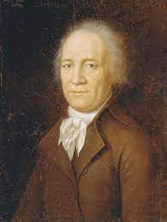
«Чем дальше назад заглянешь, тем больше вперед увидишь!»
Уникальные шансы России, реально имевшиеся еще 250 лет назад, в освоении научно обоснованных систем сельского хозяйства, сохраняющих на сегодня актуальность на предмет расширения возможностей современного сельского хозяйства
А.Т. Болотов (1738 – 1833) – около 70 лет неутомимо занимался аграрными науками и практикой реализации в своем имении научных результатов
Редкий к тому времени комплексный подход позволил Андрею Тимофеевичу, опередив свое время, разработать и реализовать научно обоснованную систему сельского хозяйства, ее составных частей: систему земледелия и животноводства при выгонной кормовой составляющей, а также органично сочетая с созданной им научной помологической системой
Опубликовал: «Примечание о хлебопашестве» (1768), «Об удобрении земель» (1770), «Наказ управителю» (1770), «О разделении полей» (1771), «О неравенстве в нашем отечестве … скотоводства с земледелием» (1784)
Источник: А.Т. Болотов. Избранные труды. – М.: ВО Агропромиздат, 1988, 416 с.
2

Slide 3

Научные разработки А. Т. Болотова
Освоение семипольного севооборота
Выравнивание скотоводства и земледелия
Разделение полей с учетом биологических свойств
Адаптация томата и картофеля к российской специфике
Оптимальное сочетание отраслевых особенностей различных отраслей животноводства
Комплексное описание первого русского ботанического изображения сорных, лекарственных и культурных растений
Научная разработка и практическая реализация помологической системы
Источник: А.Т. Болотов. Избранные труды. – М.: ВО Агропромиздат, 1988, 416 с.
3

Slide 4
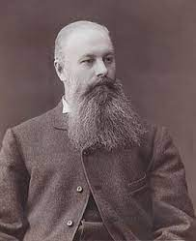

Василий Васильевич Докучаев – великий почвовед
(1846 – 1903) – пионер в организации агроландшафта с учетом экологического равновесия пашни, сенокоса, пастбищ, водоемов и лесонасаждений, как эффективный ответ на регулярные засухи
1892 г. издана книга
«Наши степи прежде и теперь»
С 1877 г. по 1894 г. совершал экспедиции во многие губернии России, глубоко изучая почвы страны;
В 1883 г. вышло сочинение В.В. Докучаева «Русский чернозем», в котором систематизирована область распространения, способ происхождения, химический состав чернозёма, принципы классификации и методы исследования этой почвы;
После масштабной засухи 1891 г. под патронажем Императорского Вольного экономического общества В.В. Докучаев отправился во главе специальной экспедиции в Каменную степь Воронежской губернии
4

Slide 5
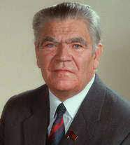

Александр Александрович Никонов – последний президент ВАСХНИЛ и основатель, первый директор ВИАПИ
А.А. Никонов дает развернутый анализ сущности системы хозяйства как научно обоснованным организационным, экономическим и технологическим принципам построения и управления аграрной экономикой для конкретных условий.
«Целью рациональной системы ведения хозяйства является максимизация выхода продукции определенного качества в расчете на единицу ресурсного потенциала, или минимизации издержек этих ресурсов на единицу продукции на фоне обеспечения устойчивости к неблагоприятным природным и иным факторам..»
5

Slide 6
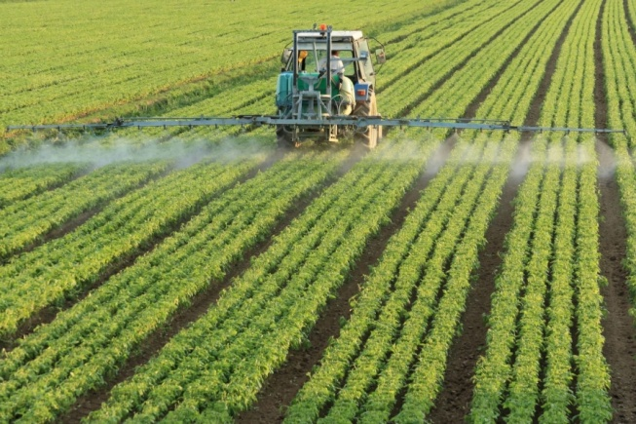
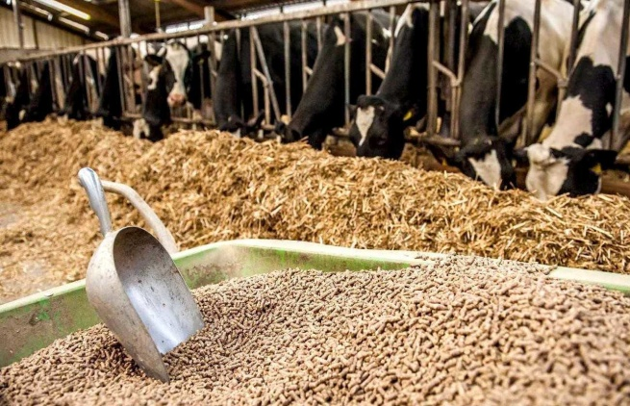
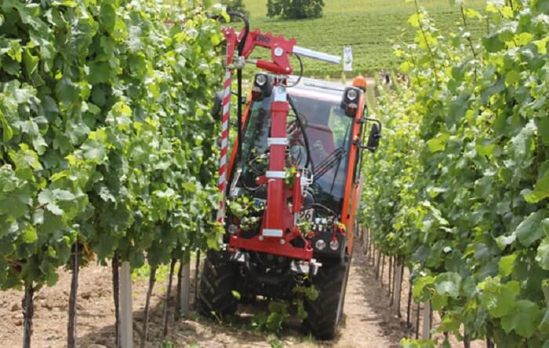
Александр Александрович Никонов – последний президент ВАСХНИЛ и основатель, первый директор ВИАПИ (2)
При активной организационной и научно-методологической поддержке академика - президента ВАСХНИЛ А.А. Никонова в СССР разработаны и приняты к реализации в 1980-е гг. в 154 областях, краях, республиках региональные системы ведения сельского хозяйства, имевшие как составные части структурно системы земледелия, животноводства, кормопроизводства и плодоводства.
Работа осуществлялась органично с выполнением крупно масштабной Продовольственной программы СССР на период 1982 – 1990 гг.
6

Slide 7
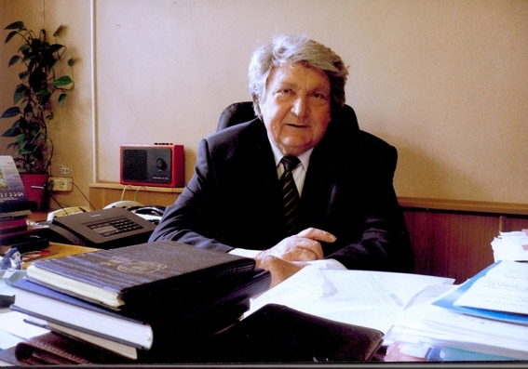
Академик Александр Александрович Жученко
- советский и российский учёный, основатель экологической генетики культурных растений и агроэкологии, проследив динамику первых двух десятков лет российских агрореформ
«Можно утверждать, что экологическая и ресурсоэнергетическая кризисность в современном сельском хозяйстве, в том числе противоречия между его экономикой и экологией - это своеобразная «плата» за попытки дебиологизировать и деэкологизировать интенсификационные процессы..»
Источник: А.А. Жученко Вызовы XXI столетия мировой и отечественной продовольственной безопасности. Ж. Экономика сельскохозяйственных и перерабатывающих предприятий. № 6, 2010, с. 6.
7

Slide 8


Сельское хозяйство США
В качестве примера разрешения императивных установок биодиверсификации — это сельское хозяйство США, где последовательно реализованы, в особенности последние 35 лет, вся докучаевская и никоновская система сельского хозяйства
(подробно исследована в кн. Пшихачев С.М. Сельское хозяйство США: основные тенденции развития и эколого-экономическая устойчивость отрасли. М.: ВИАПИ им. А.А. Никонова, 2011 – 350 с.)
Динамика развития сельского хозяйства связана с перманентно принимаемыми и реализуемыми сельскохозяйственными законами, и агроэкологическими программами, которые исторически вмещают приличный период – середина
1930-х гг. по настоящее время
Специфика сельхоз. закона 1985 г. состоит в том, что американцы впервые в национальном масштабе разработали и приняли федеральный закон Продовольственная безопасность - Food Security, который четко был увязан с механизмом поддержки фермеров в вопросах реализации почвовосстановительных и других природоохранных мер
С 1985 г. по настоящее время, в контексте механизма поддержки фермерских хозяйств продовольственные программы перманентно и прееемственно четко переплетены и взаимосвязаны с почвовосстановительными
8

Slide 9
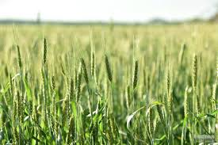

Биодиверсификация сельской экономики
Биодиверсификация сельской экономики и расширение источников формирования доходов сельского населения являются императивными установками современной парадигмы сельского развития
Актуален вопрос изучения службы Экстеншн и более активное освоение лучшего мирового опыта.
Серьезным преимуществом сельских территорий США является функционирование Службы Экстеншн, поскольку данная общефедеральная система, которая без малого существует более 108 лет, находится в центре аграрных преобразований и инновации
Precision farming – точное земледелие, где на качественно новом уровне решаются вопросы селекции, адаптации сортов, защиты от эрозии почв и восстановления экологического баланса между элементами агроэкосистем в рамках аграрных ландшафтов
9

Slide 10
Спасибо за внимание!

